Slide 1
Big Points im Arbeitsschutz – mit sportlichen Beispielen zum Erfolg
Musterfoliensatz BP 2 zum Einstieg in das Thema „BETRIEBSANWEISUNGEN“
Notes:
Zielgerichtetes Training führt zum Erfolg. Auch im Arbeitsschutz!
Egal ob Fallschirmspringen, Bergsteigen oder Rallye fahren: Viele Sportarten bergen Risiken in sich. Deshalb bereiten sich Sportlerinnen und Sportler gut vor. Denn nur wer die Risiken kennt, kann Gefährdungen minimieren. Im Sport ist das cool und selbstverständlich. Warum nicht auch im betrieblichen Alltag?
Der Foliensatz basiert auf dem Merkblatt „Big Points im Arbeitsschutz – 10 Punkte, auf die Sie als Führungskraft unbedingt achten müssen“ (A 039-1) der Berufsgenossenschaft Rohstoffe und Industrie (BG RCI). Er möchte auf unkonventionelle Weise Lust auf Arbeitsschutz machen. Das Merkblatt geht wieder einen ungewöhnlichen Weg, indem es jeweils über einen Sportvergleich motiviert und dann auf die betriebliche Praxis eingeht. Denn für den Erfolg im Betrieb gelten ähnliche Regeln wie beim Sport.
Adressat sind Führungskräfte sowie Unternehmerinnen und Unternehmer aller Unternehmensgrößen, um die entscheidenden Themen des Arbeitsschutzes zu vermitteln. Der Gedanke der Big Points ist dabei NICHT Vollständigkeit und Tiefe. Das entspräche nicht der Idee und dem didaktischen Ansatz. Vielmehr geht es darum, mit Spaß Impulse zu setzen und durch die Sportvergleiche einen hohen Behaltens- und Wiedererkennungseffekt zu erzielen.
Diese Präsentation eignet sich insbesondere für den Einstieg in Unterweisungen und „Trainings“ mit dem Ziel, die Gruppe zu aktivieren und „ins Gespräch zu kommen“. Der Vortrag startet mit einer Sportszene und stellt erst danach den betrieblichen Bezug her.
In den Kommentarfeldern der Folien finden Sie jeweils Tipps für die Moderation. Zur effizienten Vorbereitung kann insbesondere das Merkblatt A 039-1 und die darin empfohlene Literatur genutzt werden.
Das Merkblatt A 039-1 und die Foliensätze der anderen neun Big Points finden Sie am einfachsten unter awa.bgrci.de unter Eingabe des Suchworts „A 039-1“. Der Auswahlassistent ist auf Bestell- oder Downloadmöglichkeiten verlinkt.

Slide 2
BIG POINT 2
BETRIEBSANWEISUNGEN

Slide 3
Was sehen Sie?

Slide 4
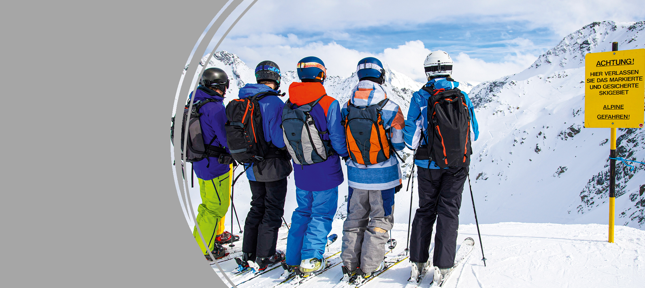
Gefährliche Abfahrt
Hochgebirge
Hinweisschild
Unentschlossenheit
Schnee
Skifahrer mit guter Ausrüstung
Piste
Notes:
Impulse:
Was sieht man?
Endlich Urlaub! Endlich mal wieder Skifahren! Die Fans der weißen Pracht waren den ganzen Tag auf den Pisten unterwegs. Nun überlegen die Wintersportbegeisterten, zum glorreichen Abschluss die Abfahrt im offenen Gelände zu riskieren. Die Kondition stimmt, das Wetter passt, aber das gelbe Warnschild macht die Gruppe unsicher. Was tun?

Slide 5
Warum steht das Schild da?
Was will es ausdrücken?
Ist es verständlich?
Fehlen Informationen?
Notes:
Impulse zur Frage 1:
Es gibt Gefahren, auf die unmissverständlich aufmerksam gemacht werden muss (Betriebsanweisung)
Impulse zur Frage 2:
Um Unfälle am Berg bestmöglich zu verhindern, muss alles stimmen:
Ausrüstung (Helme, geeignete Sicherungen, ….)
Vorbereitung (Wetterbericht, Verlauf der Kletterroute, Auswahl der Sicherungssysteme Steinschlaggefahr prüfen)
Das Team ist den Herausforderungen gewachsen (Kommunikation, Fitness, …)
….
Impulse zur Frage 3:
Im Vorfeld wurde die Bergtour sorgfältig auf Basis von Erfahrungswerten geplant. Dafür wurden Informationen eingeholt, z. B. durch Beratung/Einbindung von Alpenverein oder anderen erfahrenen Kletterern, eigenen Erfahrungen, eventuell aus einer vorigen Tour, ….

Slide 6
Was hat das mit uns zu tun?
Notes:
Impulse:
Verunsicherung kann im betrieblichen Umfeld zu gefährlichen Situationen führen. Umso wichtiger sind aussagekräftige Betriebsanweisungen. Sie basieren auf der Gefährdungsbeurteilung und nennen konkret Gefährdungen und Schutzmaßnahmen. Sie werden im Vorfeld ohne Zeitdruck vorzugsweise zusammen mit den Beschäftigten und mit Unterstützung der Sicherheitsexpertinnen und -experten erstellt.

Slide 7
Was ist zu tun?

Slide 8
Was ist zu tun?
Prüfen Sie, ob für Tätigkeiten mit Maschinen, Anlagen und Gefahrstoffen eine aktuelle Betriebsanweisung vorliegt.
Überprüfen Sie, ob die Betriebsanweisungen in verständliche Form und Sprache die notwendigen Informationen vermitteln.
Nehmen Sie als Basis für die Betriebsanweisung die Gefährdungsbeurteilung.
Machen Sie Betriebsanweisungen zugänglich und sprechen Sie sie mit den Beschäftigten durch.
Halten Sie sich an den vorgegebenen Aufbau.

Slide 9
Auf den Punkt gebracht

Slide 10
Betriebsanweisung
Verbindliche Anweisungen für Ihre Beschäftigten = betriebliches „Gesetz“
Einfach abgeleitet aus der Gefährdungsbeurteilung
Mustervorlagen von Ihrer BG RCI
Schafft Klarheit und gibt Sicherheit

Slide 11
Nachspielzeit

Slide 12
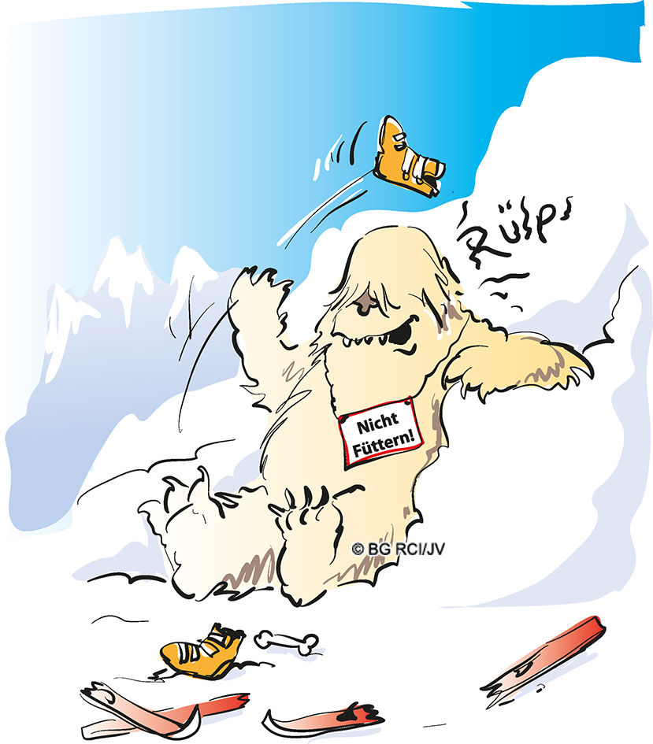
„Ich bin nicht hingefallen – ich überprüfe den Zustand der Piste!“
Unbekannt

Slide 13
Quellen
Die vorliegende Präsentation basiert auf dem Merkblatt A 039-1 „Big Points im Arbeitsschutz | 10 Punkte, auf die Sie als Führungskraft unbedingt achten müssen“ der BG RCI (Big Point Nr. 2, Betriebsanweisungen).
A 010 „Betriebsanweisungen für Tätigkeiten mit Gefahrstoffen“
DGUV Informationen 211-010 „Sicherheit durch Betriebsanweisungen“
Musterbetriebsanweisungen und Blankobetriebsanweisungen im Downloadcenter der BG RCI
Weitere Informationen im Auswahlassistenten der BG RCI unter awa.bgrci.de und der Medienart „Betriebsanweisung“
Bezugsquelle des Merkblatts: medienshop.bgrci.de. 68 Seiten im Format A5.

Slide 14
Nutzungshinweise
Achtung: Diese Folien können betriebsspezifisch angepasst werden und dürfen innerbetrieblich präsentiert werden. Jede anderweitige Nutzung, insbesondere die Integration in andere Produkte (z. B. E-Learnings), die Nutzung für eigene Veröffentlichungen oder Medien, die kostenfreie oder kostenpflichtige Weitergabe an Dritte oder die Entnahme von Bildmaterial ist nicht zulässig.
Alle Anpassungen am Folienlayout (Unternehmenslogo, Datum, Referent, Titel) sollten über die erste Masterfolie vorgenommen werden. Sie werden dann auf allen Folien übernommen.
© BG RCI/Jedermann-Verlag GmbH, Heidelberg

